Slide 1



MÓDULO 3
MANEJO DE RESIDUOS Y DESECHOS AUTOMOTRICES
  En estos documentos se utilizarán de manera inclusiva términos como: el estudiante, el docente, el compañero u otras palabras equivalentes y sus respectivos plurales, es decir, con ellas, se hace referencia tanto a hombres como a mujeres.

Slide 2

MÓDULO 3 |MANEJO DE RESIDUOS Y DESECHOS AUTOMOTRICES
ACTIVIDAD 3
NORMATIVA NACIONAL SOBRE DESECHOS Y RESIDUOS PARTE 2

Slide 3


OBJETIVO DE APRENDIZAJE
Reconocer diferentes residuos contaminantes, ligados al sector industrial y automotriz.

Slide 4

RECORDEMOS
¿QUÉ APRENDIMOS LA ACTIVIDAD ANTERIOR?
NORMATIVA NACIONAL SOBRE DESECHOS Y RESIDUOS PARTE 1
Identificaste las diferentes leyes y normativas chilenas relacionadas con el manejo de los diferentes desechos tóxicos, considerando el cuidado del medio ambiente.
1
Reconociste las diferentes rotulaciones existentes en los elementos tóxicos, considerando el daño que pueden provocar tanto en personas como en el medio ambiente.
2

Slide 5


ALGUNAS PREGUNTAS
ANTES DE COMENZAR
NORMATIVA NACIONAL SOBRE DESECHOS Y RESIDUOS
¿Cuál es el ente fiscalizador en lo que respecta al manejo de los residuos peligrosos y contaminantes?
¿Cuáles son las multas?
¿Qué pasaría si fiscalizan tu lugar de trabajo y no cumples con la normativa?
¡Compartan experiencias con sus compañeros!

Slide 6
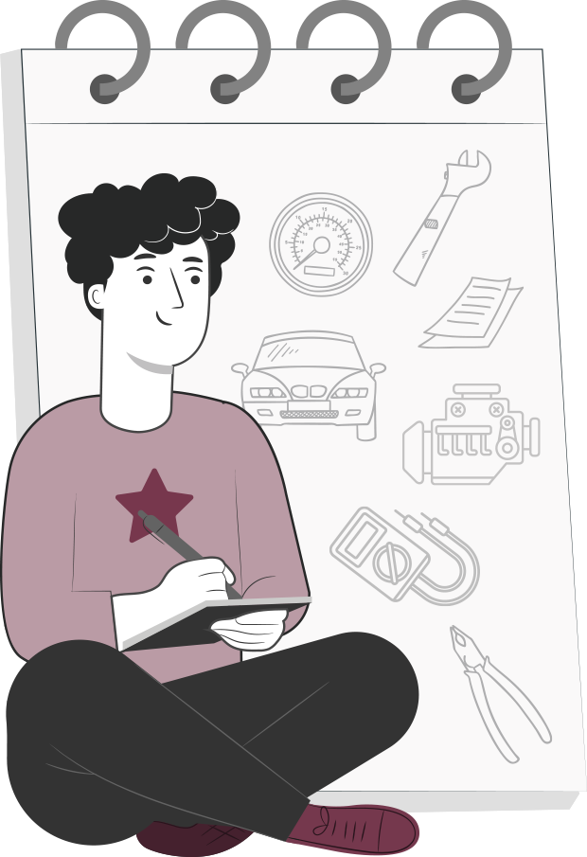
3
NORMATIVA NACIONAL SOBRE
DESECHOS Y RESIDUOS PARTE 2
MENÚ DE LA ACTIVIDAD
Al término de la actividad estarás en condiciones de:
1
Conocerás diferentes reglamentos ligados al manejo de residuos contaminantes, considerando lo propuesto por las autoridades nacionales.
Identificarás diferentes rotulaciones existentes en los elementos tóxicos, considerando el daño que pueden provocar tanto en personas como en el medio ambiente.
2

Slide 7


NORMATIVA NACIONAL SOBRE DESECHOS PELIGROSOS
La Seremi de Salud tiene como misión asegurar a todas las personas el derecho a la protección en salud, ejerciendo las funciones reguladoras, normativas y fiscalizadoras que al Estado de Chile le competen, para contribuir a la calidad de los bienes públicos y acceso a políticas sanitario-ambientales de manera participativa, que permitan el mejoramiento sostenido de la salud de la población, especialmente de los sectores más vulnerables, con el fin de avanzar en el cumplimiento de los objetivos sanitarios de la década.

Slide 8
REGLAMENTO SOBRE
MANEJO DE RESIDUOS PELIGROSOS
Cantidad anual generada de ResPel no es superior a 12kg de residuos tóxicos agudos o 12 Ton de otros ResPel.
Opcional
Instalación generadora de aceites usados
Generación
Presentar plan de manejo de ResPel
Obtención de nº de transporte
Si
¿La calidad del ResPel a transportar es superior a 2 toneladas?
No
Transporte
¿El transporte es encomendado a terceros?
Si
No
Empresa autorizada de transporte
Obtención de autorización como transportista y nº de identificación para realizar su propio transporte
Realizar su propio transporte de aceites usados según DS Nº 298
Eliminación
Instalación de eliminación autorizada
D.S. N° 148/03, MINSAL
Reglamento sobre Manejo de Residuos Peligrosos

Slide 9
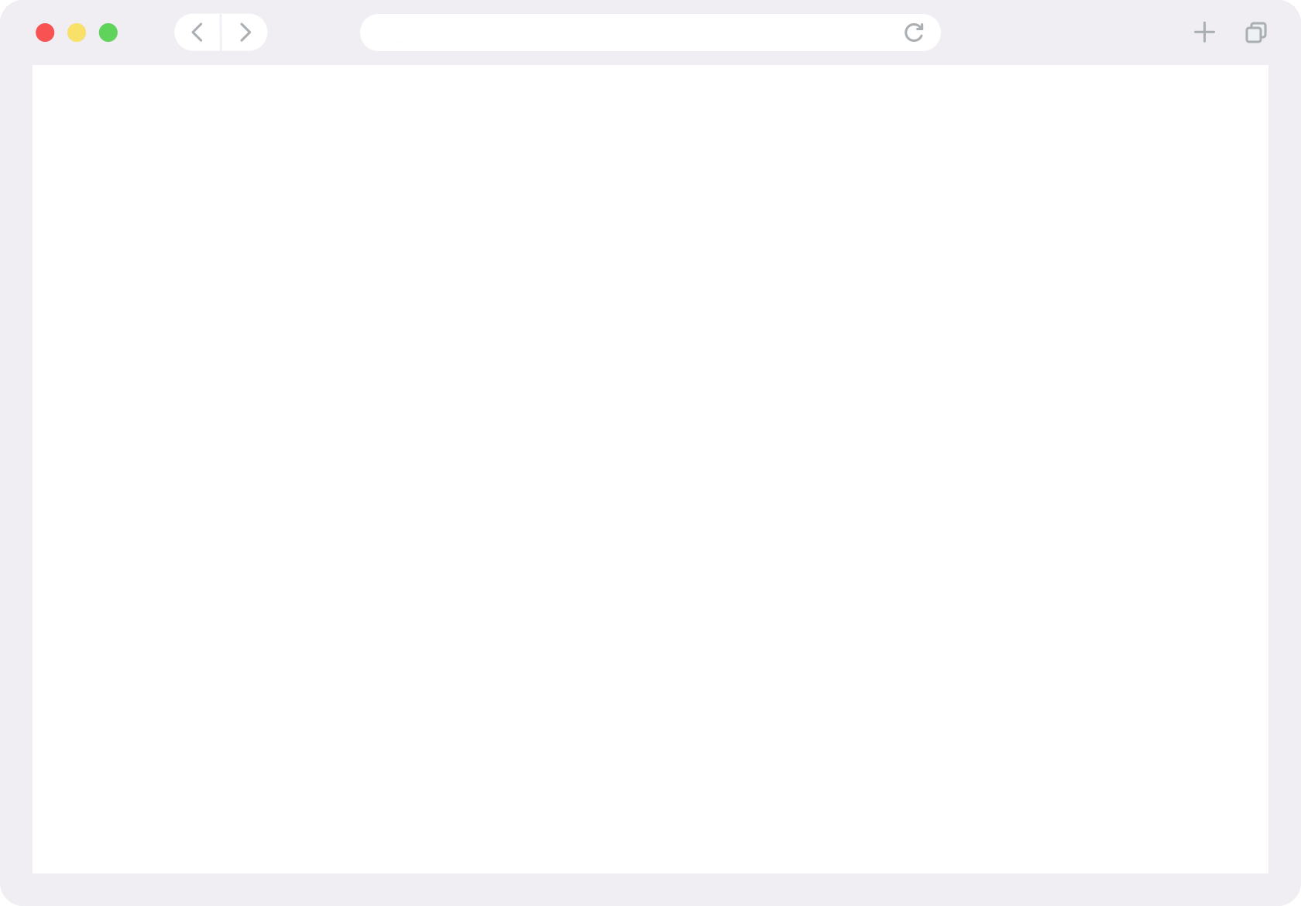
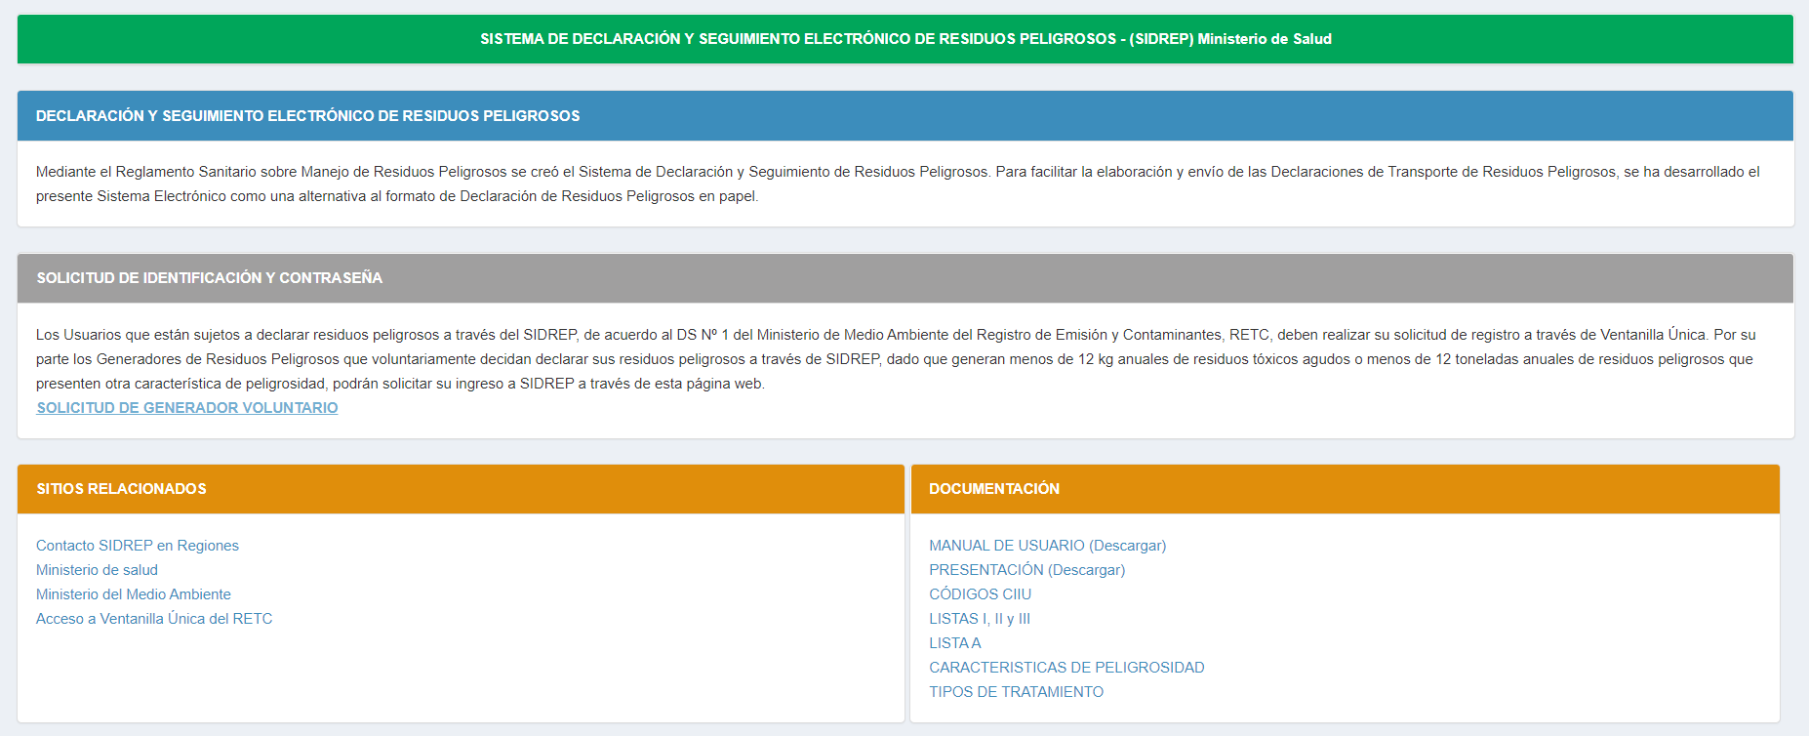
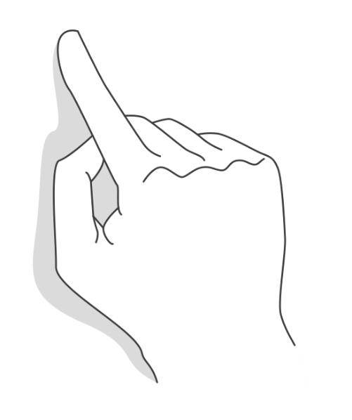
Realizar declaración en:https://sidrep.minsal.cl/
SISTEMA DE
DECLARACIÓN Y SEGUIMIENTO DE RESPEL - SIDREP
MECÁNICA AUTOMOTRIZ | 3° Medio | Presentación

Slide 10
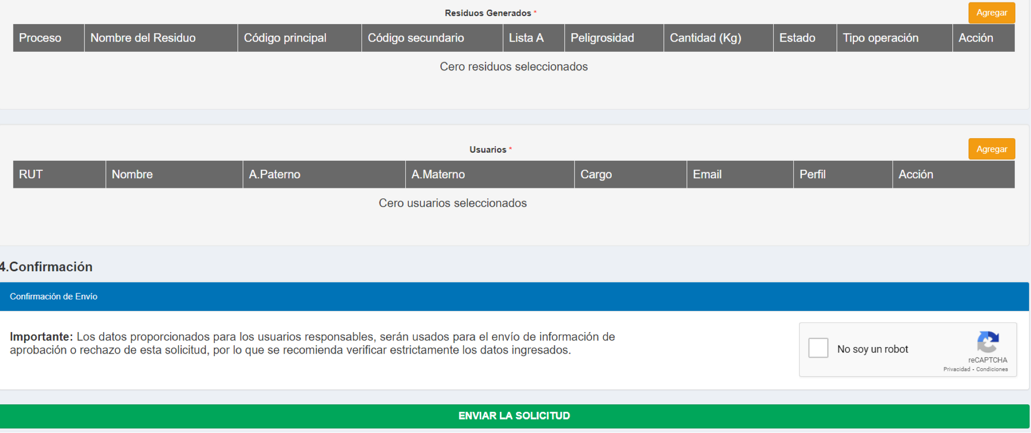

Realizar declaración en:https://sidrep.minsal.cl/
DOCUMENTO DE DECLARACIÓN Y SEGUIMIENTO
DESECHOS PELIGROSOS EN SIDREP
MECÁNICA AUTOMOTRIZ | 3° Medio | Presentación

Slide 11
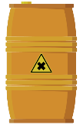


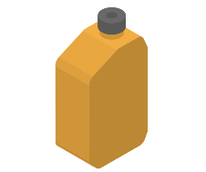
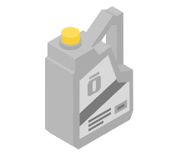
OBLIGACIÓN DE AQUEL QUE GENERA
LOS DESECHOS PELIGROSOS
Conocer los residuos que genera (definir y/o caracterizar los residuos).
Revisar las Listas del D.S. 148, que definen residuos peligrosos y residuos no peligrosos.
En caso de generar residuos peligrosos, determinar la cantidad anual que genera de tales tipos de residuos.
Si corresponde, confeccionar un Plan de Manejo.
Si no corresponde ocuparse de disponer tales residuos en lugares autorizados.
Si no genera residuos peligrosos, dar cumplimiento al D.S. 594/99.
NOTA: D.S = DECRETO SUPREMO

Slide 12


HAGAMOS UNA PAUSA
REFLEXIONEMOS
¿Cuáles son los residuos peligrosos más comunes en nuestro país?
¿Qué grado de contaminación podrían generar estos desechos?
¡Comparte tus respuestas!

Slide 13

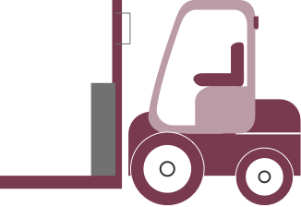
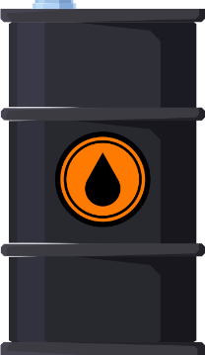
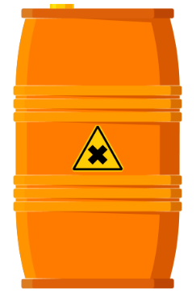

OBLIGACIÓN DE AQUEL QUE GENERA
LOS DESECHOS PELIGROSOS
Retirar y transportar los residuos peligrosos a través de transportistas que cuenten con autorización sanitaria.
Realizar la eliminación de sus residuos peligrosos en Instalaciones de Eliminación que cuenten con la debida Autorización Sanitaria que comprenda tales residuos.
Proporcionar oportunamente la información correspondiente al Sistema de Declaración y Seguimiento de Residuos Peligrosos y entregar al transportista las respectivas Hojas de Seguridad para el Transporte de Residuos Peligrosos.
ARTÍCULO 27

Slide 14
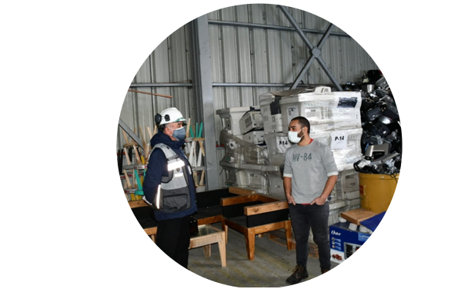

ROL DEL FISCALIZADOR (SUPERINTENDENCIA DE MEDIO AMBIENTE (SMA)
ROL DEL FISCALIZADOR LA SUPERINTENDENCIA DE MEDIO AMBIENTE(SMA)
A la SMA le corresponde de forma exclusiva ejecutar, organizar y coordinar el seguimiento y fiscalización de las Resoluciones de Calificación Ambiental, de las medidas de los Planes de Prevención y/o de Descontaminación Ambiental, del contenido de las Normas de Calidad Ambiental y Normas de Emisión, y de los Planes de Manejo, cuando corresponda, y de todos aquellos otros instrumentos de carácter ambiental que establezca la ley.

Slide 15
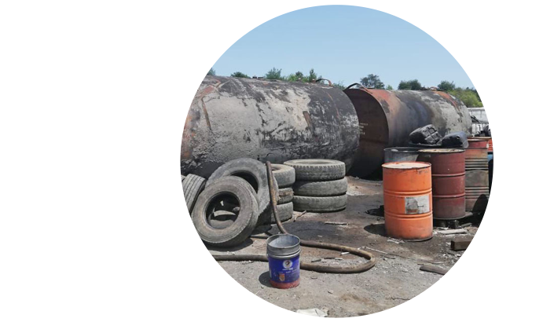

ROL DEL FISCALIZADOR
ROL DEL FISCALIZADOR SUPERINTENDENCIA DE MEDIO AMBIENTE (SMA)
Determinación de quiénes deben dar cumplimiento al D.S. 148
Revisión de Planes de Manejo de Residuos Peligrosos
Revisión del sistema de declaraciones de disposición de residuos
Fiscalización en terreno a generadores, transportistas y destinatarios de residuos peligrosos

Slide 16

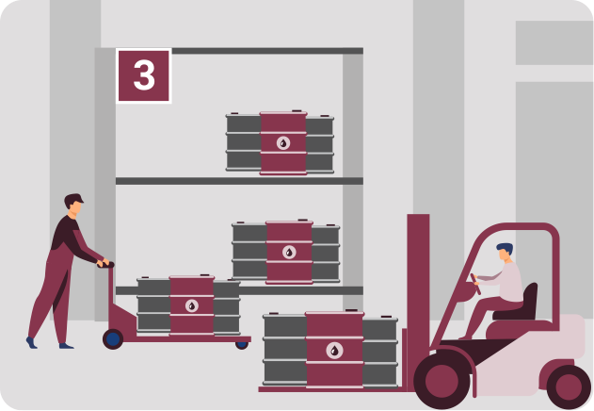
CONCLUSIONES FINALES SOBRE LOS RESIDUOS PELIGROSOS
La empresa que genera residuos industriales peligrosos y no peligrosos debe contar con lugar de disposición transitoria y con autorización sanitaria.
La empresa que retira sus residuos no peligrosos debe contar con la autorización sanitaria respectiva.
La empresa que retira sus residuos peligrosos debe realizar la declaración a través sistema SIDREP o hoja de declaración y seguimiento RESPEL.
El generador debe conocer sus residuos y la forma de manejo transitorio y final adecuada.
Lubricantes bajo techo

Slide 17
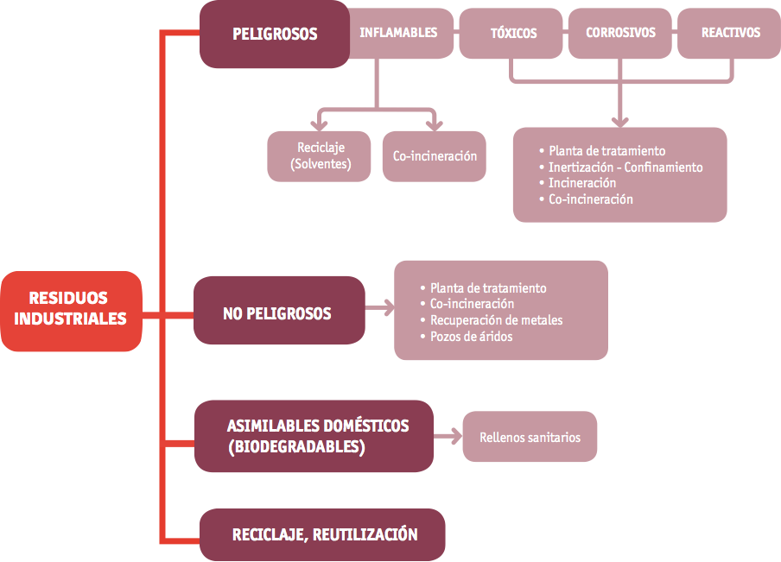


MANEJO DE RESIDUOS INDUSTRIALES EN LA REGIÓN METROPOLITANA

Slide 18
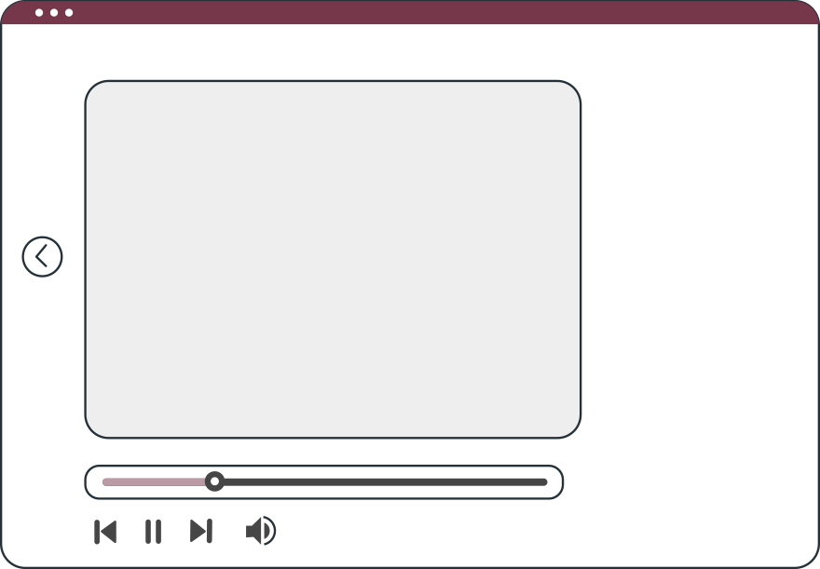

VEAMOS EL SIGUIENTE
VIDEO
Veamos un ejemplo de cómo contaminaban los automóviles hace algún tiempo.
El fin del carburador. Contaminación y costumbres sociales.

Slide 19

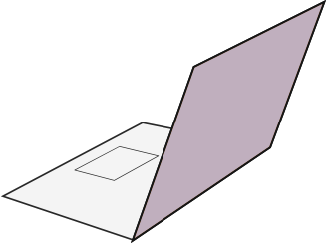

3
REVISEMOS
¿CUÁNTO APRENDIMOS?
DESECHOS AUTOMOTRICES
¡Ahora realizaremos una actividad que resume todo lo que hemos visto! ¡Atentos!

Slide 20




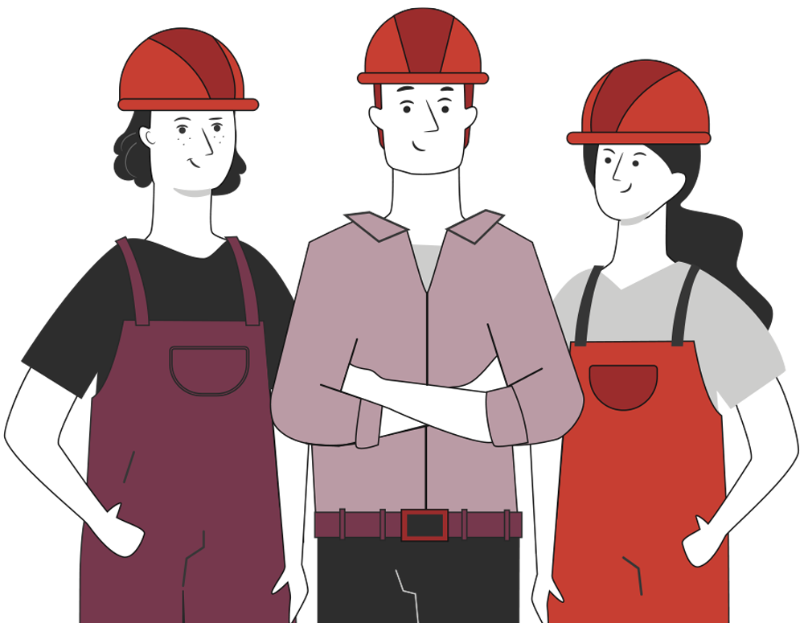


ANTES DE COMENZAR LA ACTIVIDAD:
¡ATENCIÓN!
Materiales inflamables: Tener máxima precaución al momento de manipular o extraer el combustible de los sistemas del vehículo (bomba combustible, mangueras de inyección, etc).
Protección obligatoria de la vista: Se utilizarán antiparras siempre que exista riesgo de proyección de partículas a los ojos. (aceites, líquidos refrigerantes y de freno, virutas del disco de freno, uso de circuitos eléctricos, etc).
Protección obligatoria de las manos: Se utilizarán siempre guantes de protección cuando se manipulen cualquier tipo de fluidos, en uso de herramientas e intervención del motor, desarme de partes y trabajo en sistemas eléctricos.
Protección obligatoria de los pies: Uso obligatorio de zapatos de seguridad al entrar al taller o laboratorio, en casos que exista riesgo de caídas de objetos pesados.
Manipular herramientas cuidadosamente.
Asegurar la integridad física propia y del grupo de trabajo.
Circular solo por las zonas de seguridad demarcadas.
Toda actividad debe desarrollarse bajo supervisión de la persona a cargo del taller o laboratorio.

Slide 21
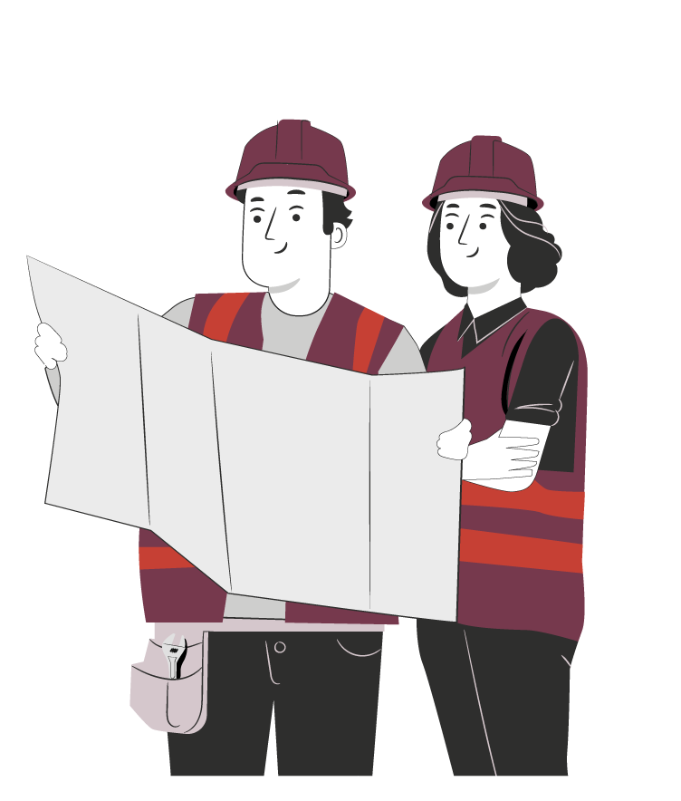
3
¡PRACTIQUEMOS!
ACTIVIDAD PRÁCTICA
NORMATIVA NACIONAL SOBRE DESECHOS Y RESIDUOS PARTE 2
Ahora realizaremos una actividad práctica.
Te sugerimos seguir las instrucciones que van
Adjuntas en la guía que el profesor te entregará.

Slide 22


ANTES DE TERMINAR:
TICKET DE SALIDA
NORMATIVA NACIONAL SOBRE DESECHOS Y RESIDUOS PARTE 2
¡No olvides contestar la Autoevaluación y entregar el Ticket de Salida!
¡Hasta la próxima!

